Slide 1

GÖRÜNTÜ İŞLEME
DÖNEM PROJESİ
MASKE ALGILAMA UYGULAMASI

Slide 2

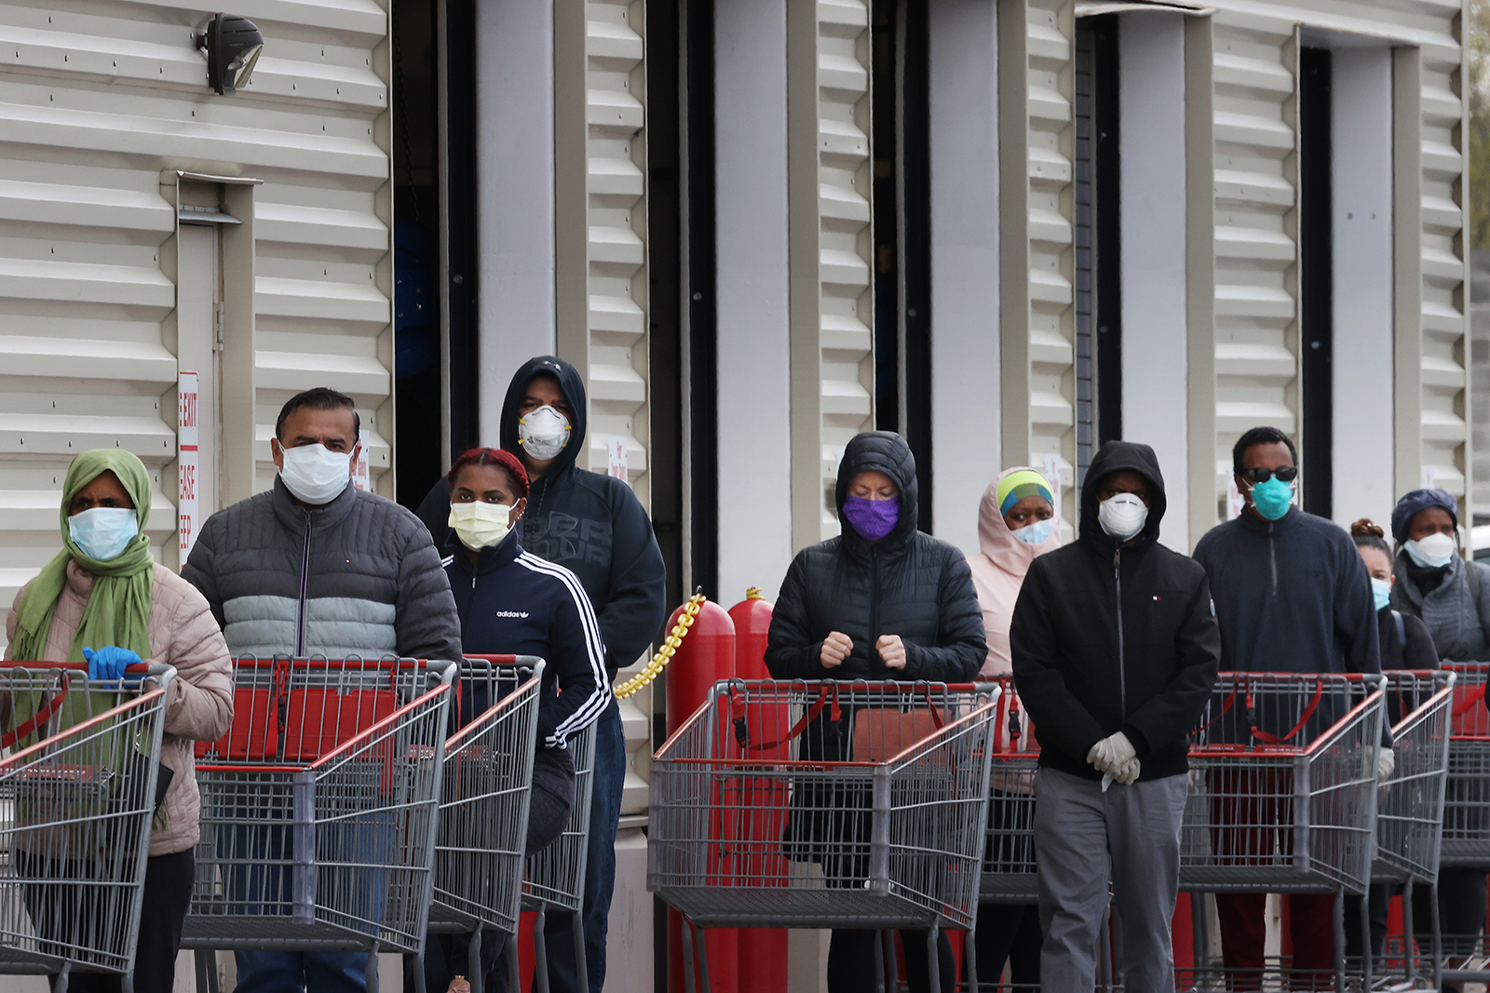
Amaç Nedir?
Alışveriş merkezi, marketler, otobüs gibi toplu alanlarda güvenlik amaçlı insanların maske takıp takmadığını kontrol etmek amacıyla tasarlanan bir projedir.

Slide 3
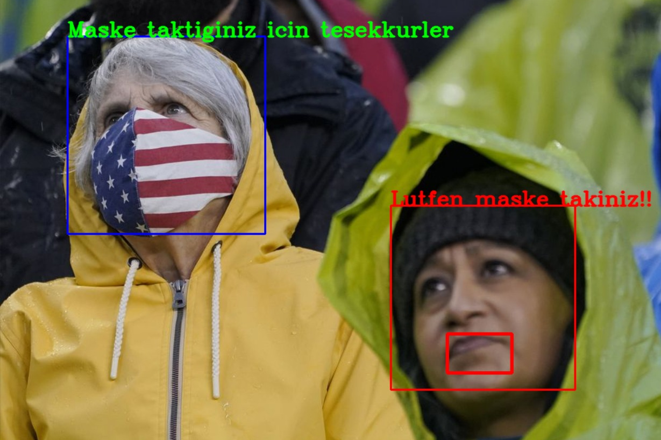
Nasıl Çalışıyor?
Uygulama, haar cascade algoritmaları ile kameradaki ya da fotoğraflardaki insan yüzlerini algılayıp; bulunan yüzde dudak algılayabiliyorsa maskenin takılı olmadığı, dudak tespit edemiyorsa maskenin takılı olduğu mesajını yazdırıyor.

Slide 4
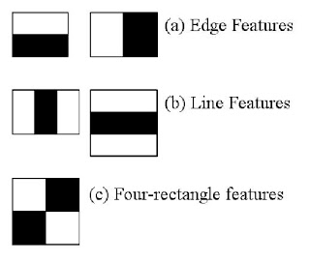
HAAR CASCADE
OpenCV kütüphanesi bize, eğitildikleri görüntülere bağlı olarak kategoriler (yüzler, gözler vb.) halinde düzenlenmiş önceden eğitilmiş Haar Cascade algoritmalar sunar.

Slide 5
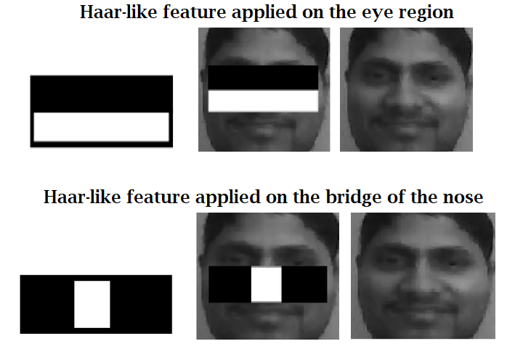
Cascade sınıflandırma, tüm özellikleri bir pencereye uygulamak yerine, özellikleri sınıflandırıcıların farklı aşamalarına göre gruplandırıyor ve tek tek uyguluyor.

Slide 6
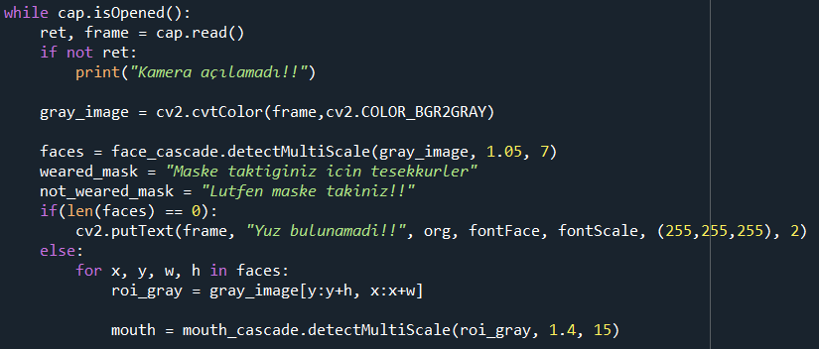
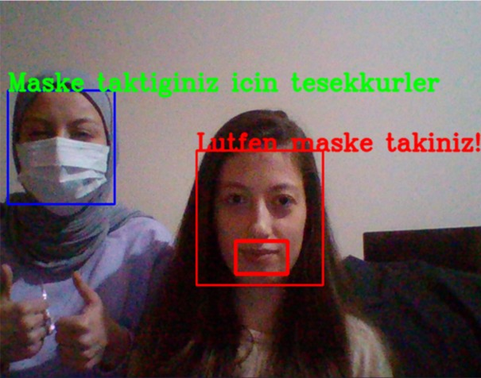
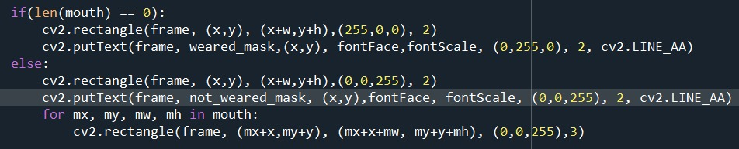

Slide 7
HAZIRLAYANLAR:
Esra YELMEN
İrem ŞEKER
Kübra ÖZTÜRK
Miray ÖZSARIKAMIŞ

